Slide 1
Dny otevřených dveří
Gymnázium, Praha 7, Nad Štolou 1
26. 11. 2024 a 9. 1. 2025

Slide 2
Naše škola
Všeobecné studium
Ve 3. a 4. ročníku široká nabídka volitelných seminářů
Anglický jazyk
+ francouzský, německý nebo španělský jazyk

Slide 3
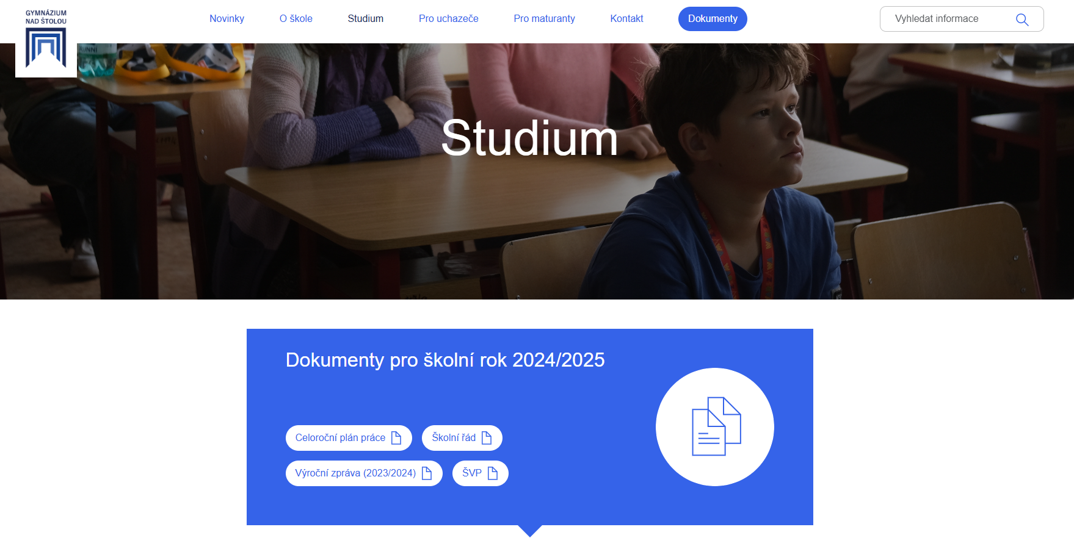
ŠVP – Klíč ke vzdělání
4leté studium
6leté studium
8leté studium

Slide 4
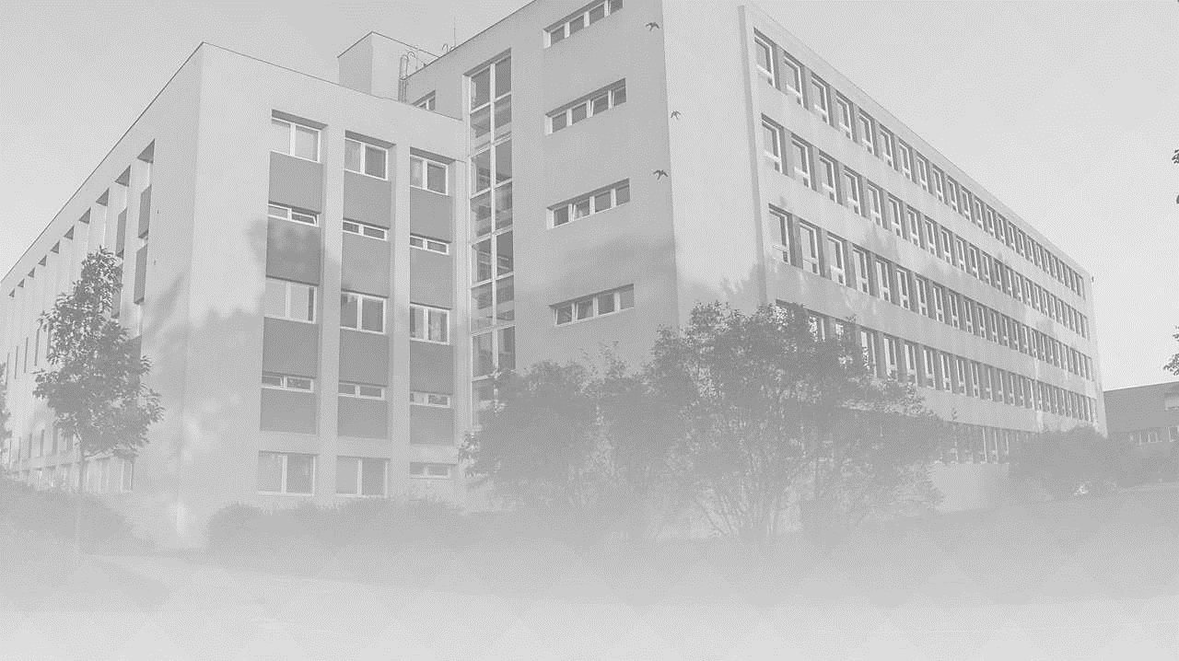
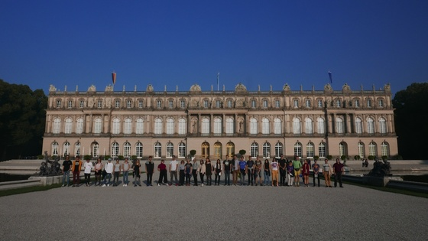
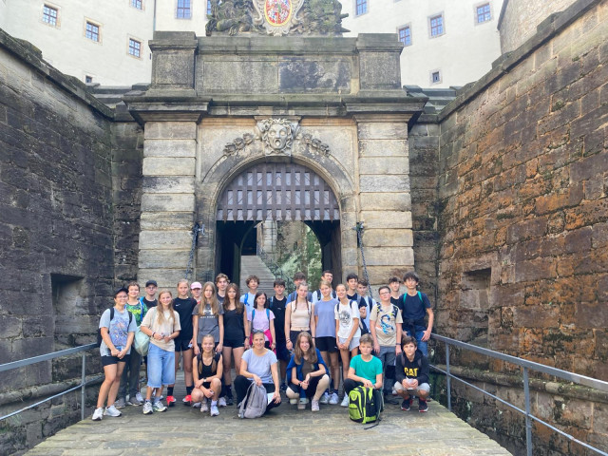
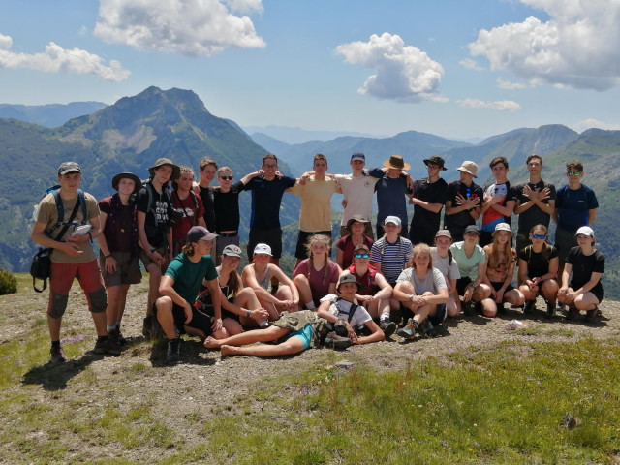
Výměnné, jazykové a poznávací zájezdy

Slide 5
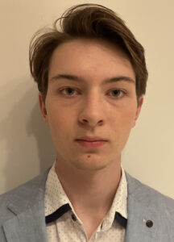
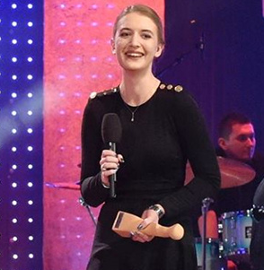
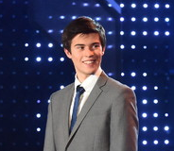
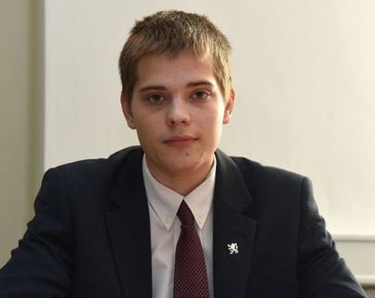
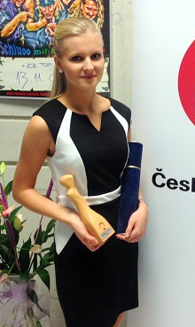
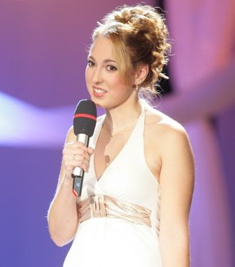
Úspěchy v soutěžích a SOČ
Máme 6 vítězů soutěže České hlavičky
Šimon Kilián (2023) – INTENTIO – udržitelný rozvoj
Marco Souza de Joode (2020) - FUTURA – řešení pro budoucnost
Tomáš Drábek (2018) - MERKUR „Člověk a společnost“
Tereza Kačerová (2017) – FUTURA – řešení pro budoucnost
Alena Budinská (2014) – GENUS „Člověk a svět kolem něj“
Eliška Zlámalová (2011) – FUTURA – řešení pro budoucnost

Slide 6
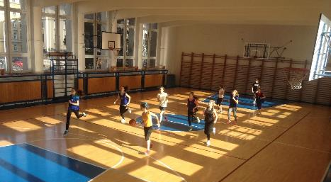
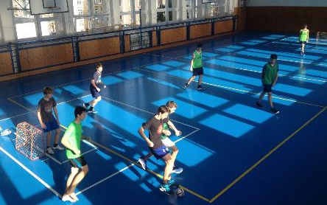
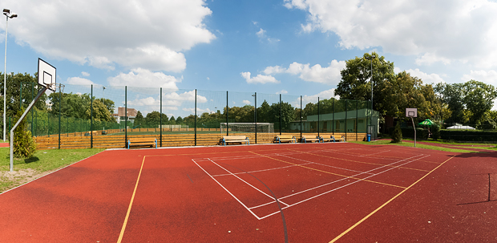
Zrekonstruované hřiště a 2 tělocvičny

Slide 7
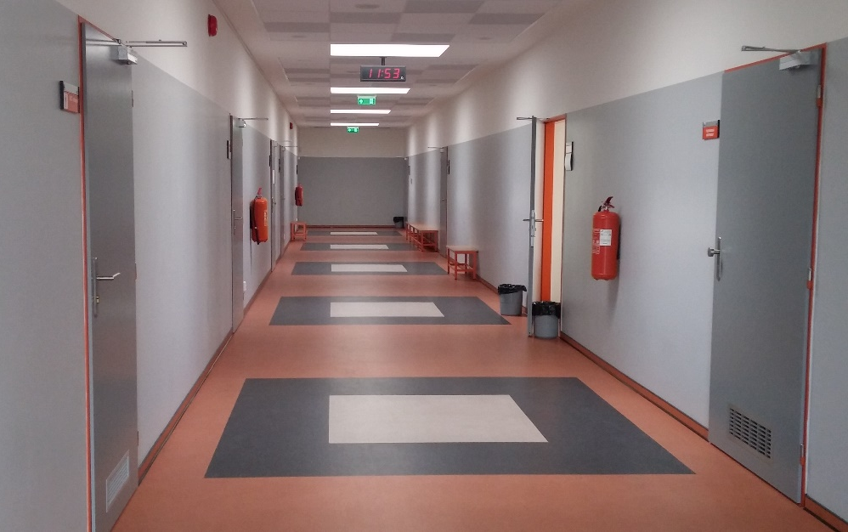
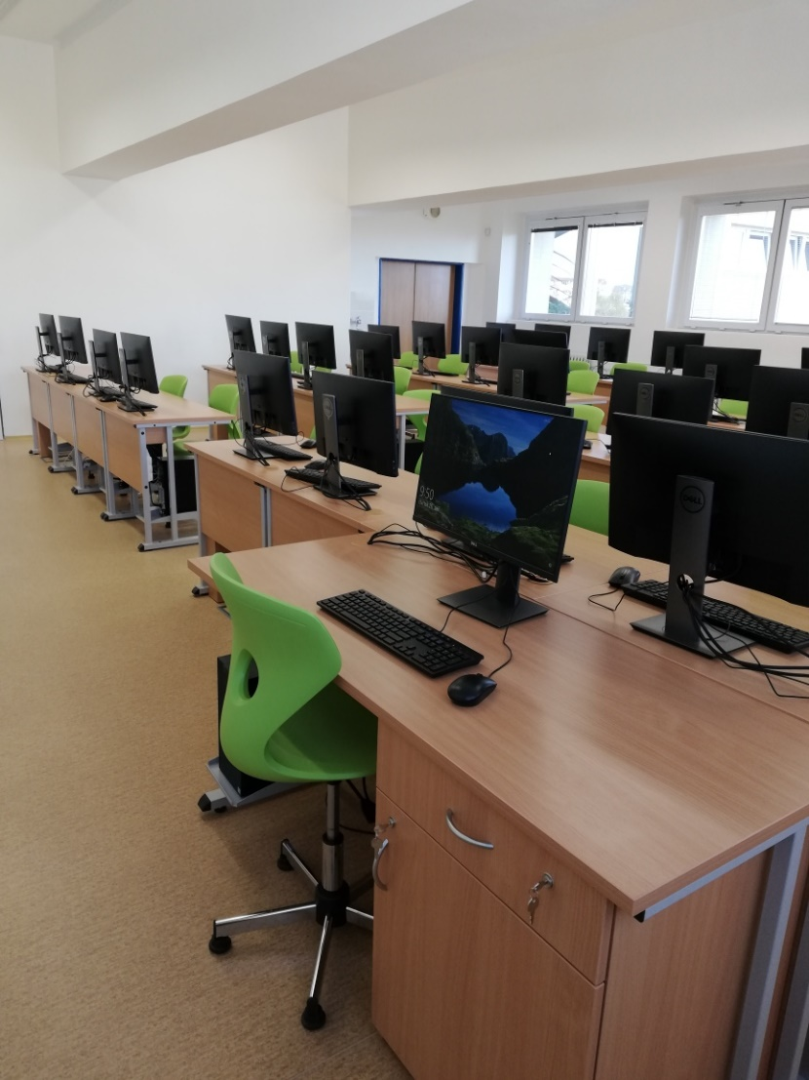
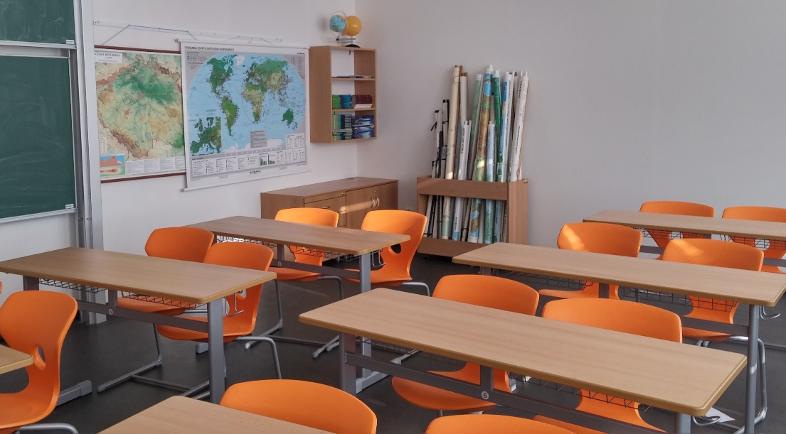
Nová přístavba 5. patra a nová multifunkční IT učebna

Slide 8
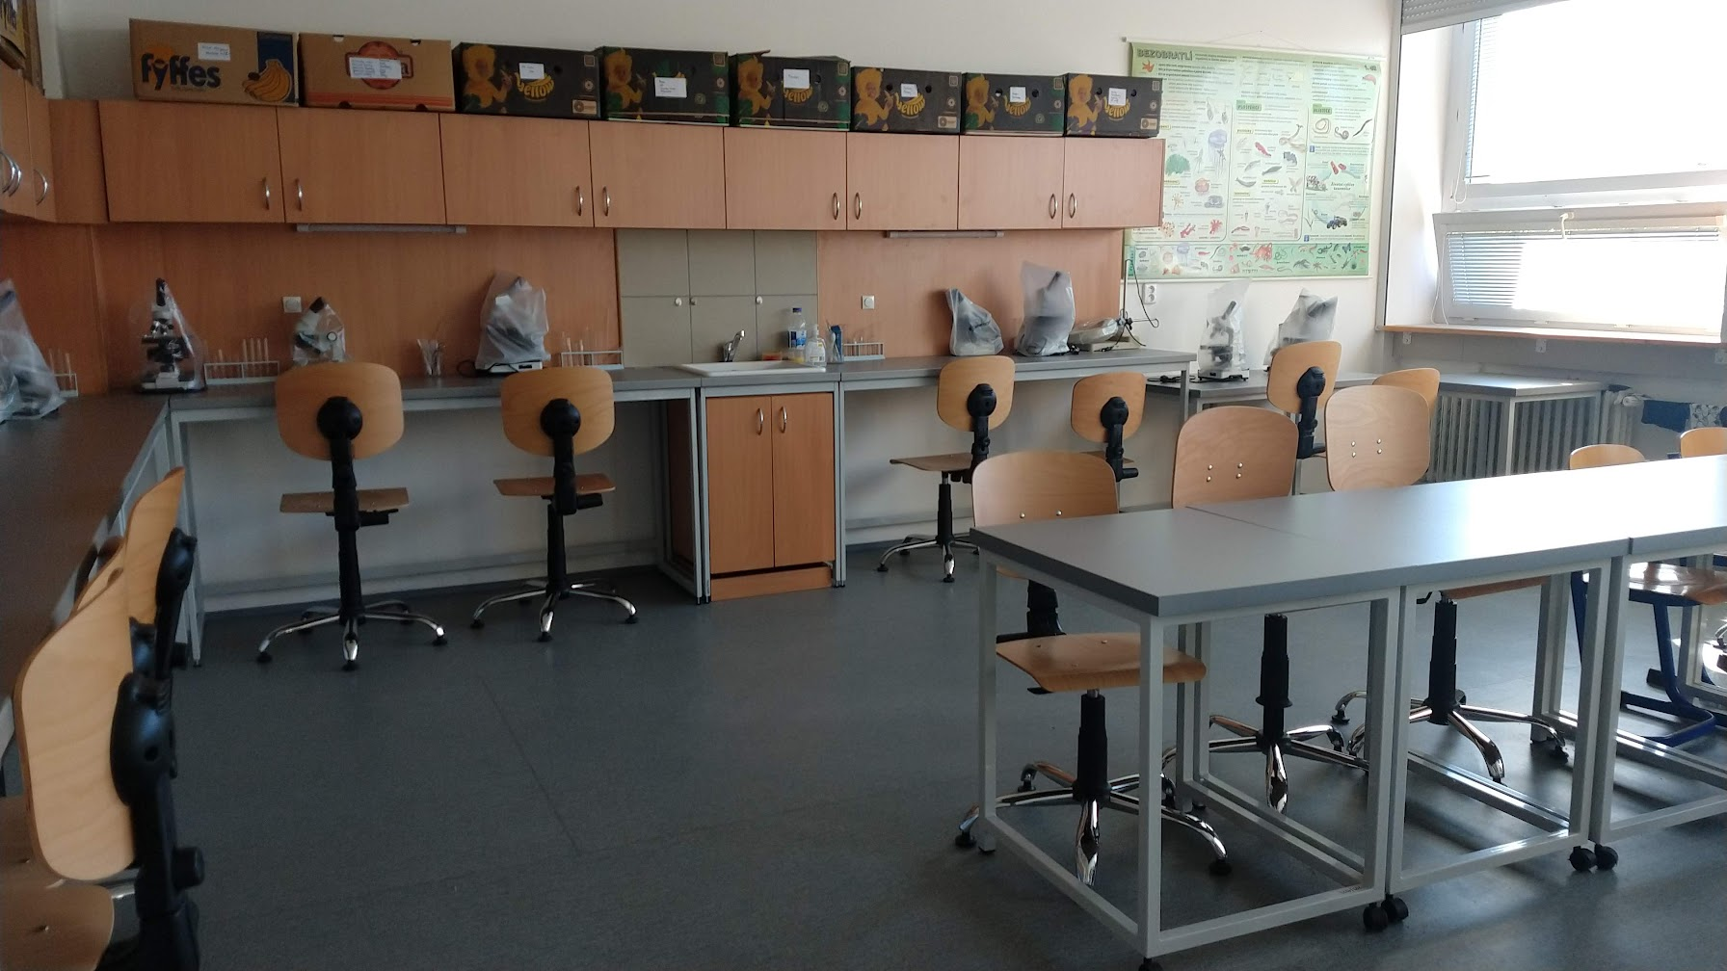
Nová laboratoř biologie a multimediální učebna cizích jazyků

Slide 9
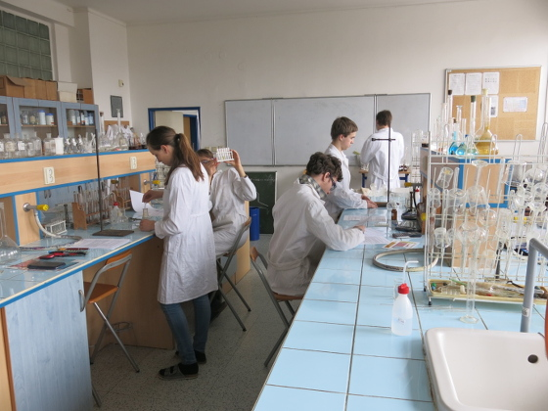
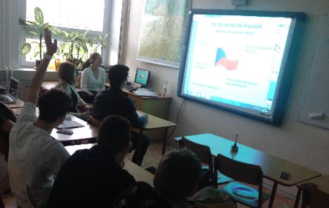
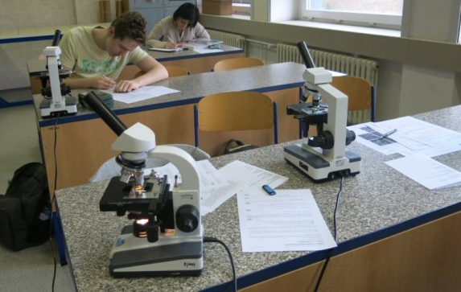
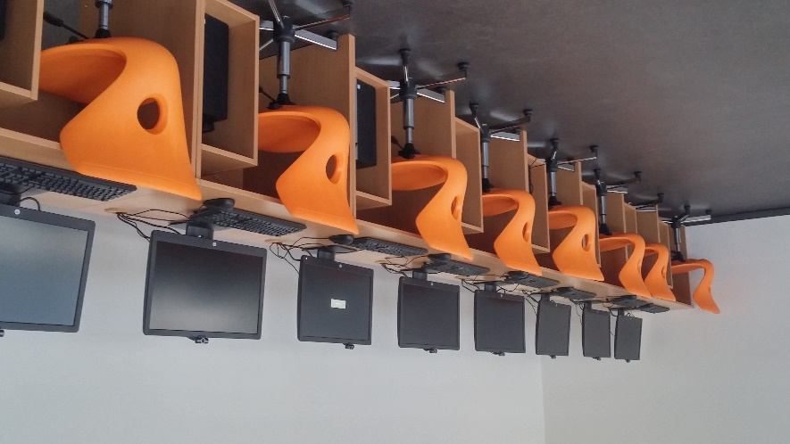
Vybavené odborné učebny

Slide 10
Vlastní školní jídelna
výběr ze tří jídel

Slide 11
Přijímací zkoušky - přihlášky
Lze podat tři přihlášky na tři různé školy (obory):
do 20. 2. 2025
pořadí škol na přihlášce je nutné vyplnit dle preferencí uchazeče
pořadí škol je nutné vyplnit na všech přihláškách shodně
přihlášku lze podat třemi způsoby
Informace na webových stránkách: www.prihlaskynastredni.cz

Slide 12
Přijímací zkoušky – elektronická přihláška
Elektronická přihláška
přihlásíte se do informačního systému Dipsy na základě prokázání totožnosti s využitím prostředku pro elektronickou identifikaci jako zákonní zástupci
ze seznamu svých dětí vyberete to, které chcete přihlásit
ze seznamu škol vyberete ty, na které chcete podat přihlášku
u každé školy uvidíte přehled dokumentů, které škola vyžaduje doložit k přihlášce – nahrajete scany těchto dokumentů
zkontrolujete náhled vyplněné přihlášky
přihlášku potvrdíte a mailem vám přijde potvrzení o podání

Slide 13
Přijímací zkoušky – elektronická přihláška
Výhody elektronické přihlášky
nevyplňujete osobní údaje
jednoduchý výběr ze všech škol
informace o školách na jednom místě - počty přihlášek a přijatých uchazečů v minulých letech, požadované přílohy k přihlášce
stačí jedna kopie od každé přílohy
možnost vrátit se k rozpracované přihlášce
potvrzením přihlášky v informačním systému ji podáte do všech škol
pozvánka k přijímacím zkouškám přijde elektronicky
seznam přijatých a nepřijatých uchazečů pod registračním číslem
po vyhodnocení uvidíte výsledky svého dítěte u testů JPZ

Slide 14
Přijímací zkoušky – zjednodušená papírová přihláška
Zjednodušená papírová přihláška vytištěná ze systému
vstoupíte do informačního systému Dipsy bez přihlášení
vyplníte potřebné osobní údaje o sobě i svém dítěti
ze seznamu škol vyberete ty, na které chcete podat přihlášku
u každé školy uvidíte přehled dokumentů, které škola vyžaduje doložit k přihlášce – nahrajete scany těchto dokumentů
potvrdíte správnost a mailem obdržíte zjednodušenou přihlášku, kterou vytisknete (tolikrát, na kolik škol se hlásíte), podepíšete ji a doručíte v papírové podobě na každou vybranou školu

Slide 15
Přijímací zkoušky – papírová přihláška
Papírová přihláška se všemi přílohami
vyplníte papírovou přihlášku – tiskopis naleznete na stránkách MŠMT nebo na webových stránkách naší školy
musíte si dohledat IZO každé školy, její přesný název, kód oboru a jeho přesný název i se zaměřením
podepíšete ji a doručíte v papírové podobě se všemi přílohami na každou vybranou školu

Slide 16
Přijímací zkoušky – termíny jednotné zkoušky
termín | datum | pro žáky | jednotné zkoušky
1. termín | 11. dubna 2025 | z 9. tříd | matematika, český jazyk
 | 15. dubna 2025 | z 5. a 7. tříd | matematika, český jazyk
2. termín | 14. dubna 2025 | z 9. tříd | matematika, český jazyk
 | 16. dubna 2025 | z 5. a 7. tříd | matematika, český jazyk

Slide 17

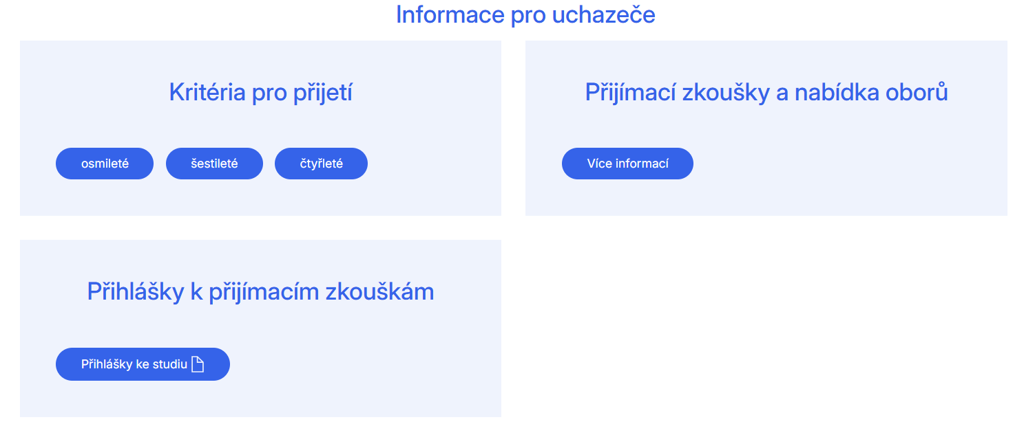
Přijímací zkoušky
jednotná zkouška z českého jazyka a matematiky
podrobná kritéria naleznete na našich stránkách

Slide 18
Přijímací zkoušky – kritéria - 8letý obor
  1. umístění v předmětových soutěžích – v období od 1. 9. 2023 do 31. 3. 2025 Započítáváme max. 3 nejlepší výsledky:
  celostátní kolo: 1. – 3. místo = 10 bodů
  krajské kolo: 1. – 3. místo = 5 bodů
  obvodní kolo: 1. – 3. místo = 3 body
  2. výsledky jednotlivých testů
  matematika – max. 50b.
  český jazyk – max. 50b.

Slide 19
Přijímací zkoušky – kritéria – 6letý a 4letý obor
  1. výsledky ze základního vzdělávání – průměrný prospěch posledních dvou pololetních vysvědčení a posledního konečného vysvědčení
  (max. počet bodů 3 x 3= 9 bodů)
  2. umístění v předmětových soutěžích – v období od 1. 9. 2023 do 31. 3. 2025 Započítáváme max. 3 nejlepší výsledky:
  celostátní kolo: 1. – 3. místo = 10 bodů
  krajské kolo: 1. – 3. místo = 5 bodů
  obvodní kolo: 1. – 3. místo = 3 body
  3. výsledky jednotlivých testů
  matematika – max. 50b.
  český jazyk – max. 50b.

Slide 20
Přijímací zkoušky
Přijímáme:
2 třídy osmiletého studia
1 třídu šestiletého studia
2 třídy čtyřletého studia
obor | Počet přihlášek | Max. počet bodů (první přijatý) | Min. počet bodů (poslední přijatý)
osmileté | 696 | 113 | 90
šestileté | 912 | 103 | 82
čtyřleté | 196 | 109 | 89
Loňský školní rok:

Slide 21
Konání přijímacích zkoušek
Přijímací zkoušky se konají ve dvou termínech, místo konání určuje informační systém CERMAT.
.
Uchazeči konají zkoušky na dvou školách (mohou i na jedné škole), výsledky se posílají na všechny tři školy.
.
Pozvánka bude zpřístupněna v informačním systému či zaslána doporučeně poštou 14 dní před konáním zkoušek.

Slide 22
Výsledky přijímacích zkoušek a zápisové lístky
Výsledky přijímacích zkoušek budou oznámeny zveřejněním seznamu přijatých a nepřijatých uchazečů pod přiděleným registračním číslem na webu školy a v informačním systému DIPSY 15. května 2025.
.
Rozhodnutí o přijetí ani nepřijetí se uchazečům nezasílá.
Zápisové lístky se nepoužívají.

Slide 23
Odvolání
Odvolání lze podat pouze v případě porušení práv uchazeče v průběhu zkoušek, nelze podávat odvolání proti nepřijetí z kapacitních důvodů.

Slide 24
Děkujeme za pozornost!

